Slide 1
8*8LED点阵实验
www.prechin.com
www.prechin.net
普中科技 单片机开发仪视频教程
1. 8×8LED点阵的原理
2. 8×8LED点阵的动态显示
3. 74HC595芯片介绍

Slide 2


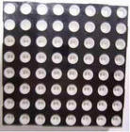
www.prechin.com
www.prechin.net
普中科技 单片机开发仪视频教程
什么是点阵

Slide 3
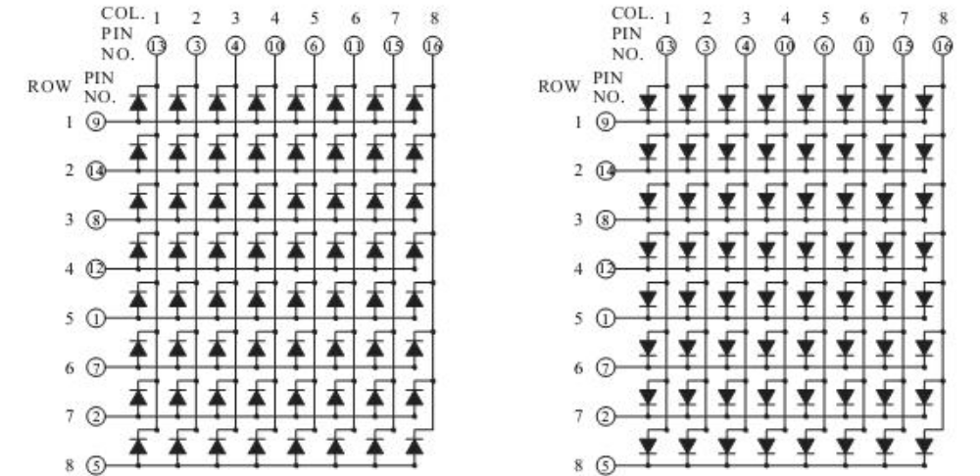
www.prechin.com
www.prechin.net
普中科技 单片机开发仪视频教程
点阵简介

Slide 4
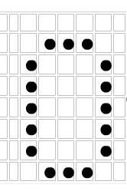
www.prechin.com
www.prechin.net
普中科技 单片机开发仪视频教程

Slide 5
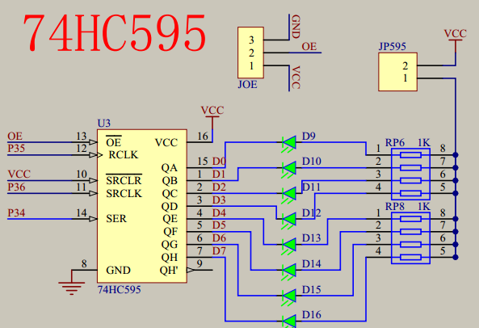
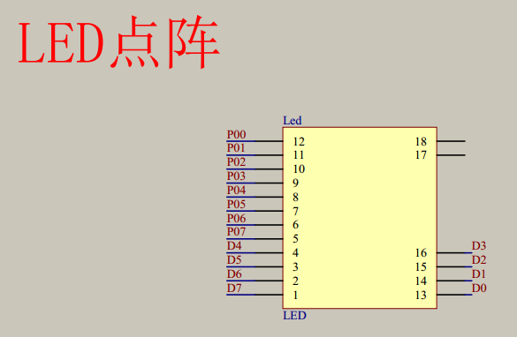
www.prechin.com
www.prechin.net
普中科技 单片机开发仪视频教程

Slide 6
www.prechin.com
www.prechin.net
普中科技 单片机开发仪视频教程
74HC595介绍

Slide 7
谢谢大家！
www.prechin.com
www.prechin.net
普中科技 单片机开发仪视频教程

